Slide 1

Microservices hosted by Docker

Slide 2
Doelstellingen
Kennis over microservices
Kennis over Docker / containers
Praktische ervaring (workshop)

Slide 3
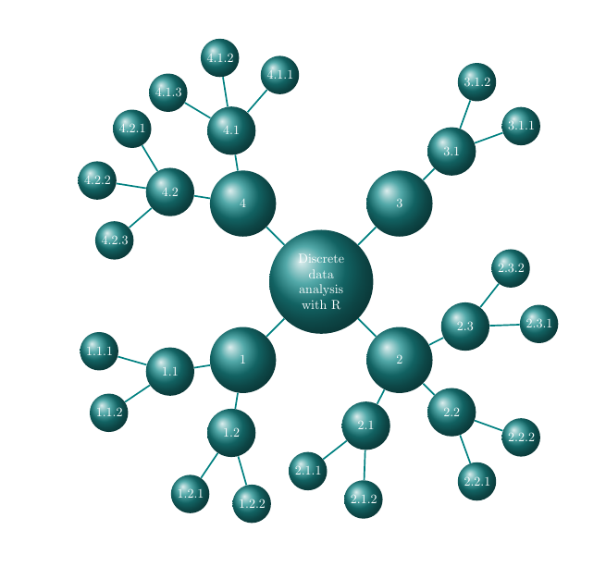
onderwerpen
Microservices architectuur
Mogelijkheden en gevolgen
Docker
Containers
Hosting (on premise, cloud)
Aan de slag met je eigen container!
Vragen
Referenties

Slide 4
Programma Dag 1
Verwachtingen
Introductie
Microservices 101
Docker 101
Workshop Docker container (OSS en .Net)
Afronding & korte evaluatie
Notes:
Docker 101 ervaring met 1 container: build, run, debug, push, pull
inclusief: Git- en Docker-installatie(s)

Slide 5
Programma Dag 2
Recap dag 1
Introductie
Microservices 102 (real-life casus)
Docker 102
Workshop Docker microservices
Afronding & korte evaluatie
Notes:
Docker 102: meerdere containers die samenwerken

Slide 6
microservices architectuur
presentatie
inkoop
klantgegevens
logica
klantgegevens
inkoop
facturatie
logistiek
presentatie
presentatie
presentatie
presentatie
presentatie
data
logistiek
logica
logica
logica
logica
logica
presentatie
data
data
data
data
data
logica
presentatie
logica
data
data
facturatie
Notes:
Monoliet vs. microservices
Losse applicatiefuncties, kies de omvang verstandig!
Temporeel onafhankelijk van elkaar
Inter-service communicatie obv REST of MQ

Slide 7


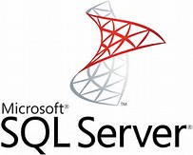

Mogelijkheden
Technologie per service vrij te kiezen
Losse functies nu schaalbaar
Bugfixes en nieuwe features sneller live
Onderhoud gedurende openstelling
Notes:
Verschillende OS-en, runtimes, DBMS’en
‘hot spots’ onafhankelijk van andere services met meerdere instances hosten
Vanwege de geïsoleerde / beperkte impact wordt de time-to-market voor fixes en new features veel korter!
Met behulp van ‘rolling upgrades’ is een onderhoudsvenster voor low impact wijzigingen niet meer nodig → kleine bugfixes

Slide 8
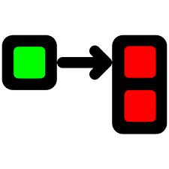





Mogelijkheden
Communicatie via REST
Communicatie via een bus
Notes:
REST → niet strict temporeel onafhankelijk
MQ → verschillende MQ implementaties en (optioneel) .Net-API’s er bovenop

Slide 9
Gevolgen voor bouw
API-management
(Technisch) ontwerp
Source control
Per service minder code:
Meer overzicht
Gemakkelijker testbaar
Notes:
Elke service is een black box voor een andere service. Hoe de API te ontsluiten? Versiebeheer (breaking changes), Service-discovery
Kies de omvang van de service praktisch
“Gegevens die samen wijzigen moet je bij elkaar houden” (Sander Hoogendoorn)
De architectenrol wordt belangrijker → helikopterview
Losse solutions, om onafhankelijkheid van services (extra) te waarborgen. Pas op met eigen framework-libraries. (risico op vervlechting)
Gemakkelijker testen a.g.v. beperkte/geïsoleerde functionaliteit, dus overzichtelijker en geen cross-functionality tests (die complex zijn)

Slide 10

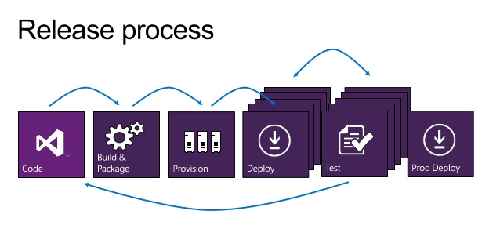
Gevolgen voor deployment
Zoveel mogelijk geautomatiseerde deployment → CI/CD!
‘Rolling updates’
Traceerbaarheid
Notes:
Handmatig deployen van tientallen/honderden/duizenden applicatie-instanties is niet praktisch
TIP: Rolling updates verhogen de e2e-beschikbaarheid van de applicatie
Zorg ervoor dat een unieke deployment te herleiden is naar een work item/checkin (commit)/build-referentie

Slide 11
Gevolgen voor beheer
Bewaking
Logging
Foutopsporing
Capacity management
Extra component voor communicatie (eventueel)

Slide 12
nadelen
Met stip op no 1: API-management
Architectenrol wordt belangrijker
Meer deployments
Lastiger te beheren:
logging
capacity management
foutanalyse
Configuratiebeheer wordt complexer
Een beetje meer latency
Notes:
Veel ‘losse stukjes applicatie’ → pijn verschuift van bouw naar deployment en beheer
API-management bijv. obv NuGet- of NPM-packages
Latency a.g.v. inter-service communicatie

Slide 13



Hosting
Containers
Docker
On-premise of cloud
Container management
Bewaking
Performance monitoring
Dashboard
Deployment
Notes:
Open Source (Docker) of cloud (zoals Azure Service Fabric)
Bewaking → wel/niet automatisch herstarten
Performance monitoring → wel / niet automatisch up/down-schalen

Slide 14
docker 101

Slide 15
Aan de slag met je eigen container!
Dashboard
Groep 1
Groep 2
Groep …

Slide 16
Vragen?
Johannes Sim
johannes.sim@centric.eu
Renzo Veldkamp
renzo.veldkamp@centric.eu

Slide 17
Iets met mentimeter

Slide 18




referenties
Martin Fowler
Sam Newman
Netflix
Spotify
Notes:
Martin Fowler → blogs e.d.
Sam Newman → boek
Spotify, Netflix etc.
Autotelex!

